Slide 1
আজকের ক্লাসে সবাইকে ¯^vMZg

Slide 2
পরিচিতি
cÖv‡Yk PµeËx©
আইসিটি
evBkvix D”P we`¨vjq I K‡jR
Email: Praneshcb7@gmail.com

Slide 3
Kw¤úDUvi I Z_¨ cÖhyw³

Slide 4
বিষয়
শ্রেণিঃ একাদশ
বিষয়ঃ কম্পিউটার অফিস অ্যাপ্লিকেশন-১
অধ্যায় – দ্বিতীয়
পাঠঃ কীবোর্ডের পরিচিতি

Slide 5
চিত্রে কিসের মাধ্যমে কাজ করা হয়
কীবোর্ডের মাধ্যমে কাজ করা হয়

Slide 6
আজকের পাঠ
কীবোর্ডের পরিচিতি

Slide 7
শিখন ফল
এ পাঠে শিক্ষার্থীরা .......
কীবোর্ড কি বলতে পারবে।
কীবোর্ডের বিভিন্ন অংশ চিহ্নিত করতে পারবে।
ইনপুট ডিভাইস হিসেবে কীবোর্ডের গুরুত্ব ব্যাখ্যা করতে পারবে।

Slide 8
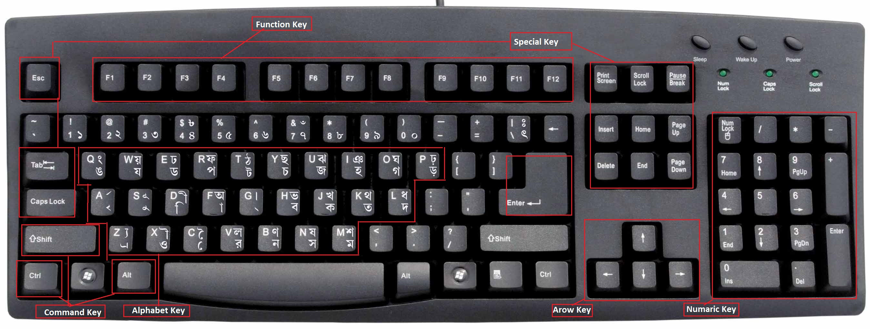
কীবোর্ড কী?
কীবোর্ড হচ্ছে কম্পিউটারের একটি অন্যতম ইনপুট ডিভাইস

Slide 9
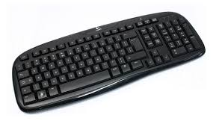
নিউমেরিক কী (Numeric Key
কীবোর্ডের ডানদিকে এই ১৭ টি কী কে নিউমেরিক কী বলে।

Slide 10
টাইপিং কী (Typing Key)
কীবোর্ডের টাইপিং কী দিয়ে টাইপের কাজ করা হয়। এতে ২৬ টি বর্ণ থাকে ( A থেকে Z) এবং 0 থেকে 9 পর্যন্ত ১০ টি অংক থাকে।

Slide 11
কন্ট্রোল কী (Control Key)
কন্ট্রোল কী
কন্ট্রোল কী (Control Key): কীবোর্ডের Pause, Esc, Delete, Alt, Ctrl- এই ধরণের কীগুলোকে কন্ট্রোল কী বলে।

Slide 12
দলগত কাজ
কীবোর্ডের বিভিন্ন অংশের পরিচিতি খাতায় লিখ।

Slide 13
একক কাজ
দুইটি কীবোর্ডের নাম বল।

Slide 14
বাড়ীর কাজ
কীবোর্ডের বিভিন্ন অংশের পরিচিতি শিখবে ও লিখবে।

Slide 15
ধন্যবাদ

